Slide 1
ノスタルジーについて
松田 和仁

Slide 2
ノスタルジーとは
・フランス語（nostalgie）から由来している。
・17世紀末にスイスの医師による造語
・「ノスタルジー」は名詞
「この建物はノスタルジーを感じる」
・意味は「望郷」「郷愁」「懐古」 過ぎ去った時代を懐かしむ心。

Slide 3
ノスタルジーとは その2
社会心理学者 Clay Routledge博士は米紙
「Scientific Amerivan」人生の分岐点となるような出来事や、個人的に大きな意味をもつ出来事にフォーカスを当てたもので、かつ、身近な他者（友人や家族や恋人）が特に大きな役割をはたしている傾向がある。

Slide 4
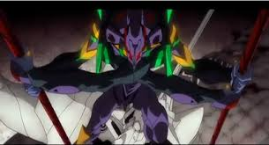
引き金

Slide 5
引き金は五感にまつわる
・線香のにおいを嗅いだとき
・幼少期に観た映画を観たとき
・CMで懐かしい音楽を聴いたとき
・お袋の料理を食べたとき
・人肌に触れたとき

Slide 6
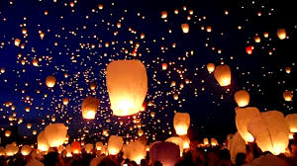
役割

Slide 7
ノスタルジーは、ネガティブな精神状態から｢心理的脅威」に立ち向かう方法のひとつ。
思い出に浸るのは、気分を高揚させ、自尊心を高め、人間関係を強化するので心理面での安らぎの源。

Slide 8
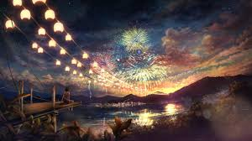
問題点

Slide 9
「思い出補正」
自分で作り出した美しい過去を語るあまり。現在をまともに見られなくなる。注目すべき対象を間違えたり。過去のさまざまな出来事がどんな風に現在の自分を形作ってきたかを見落としたりする。

Slide 10
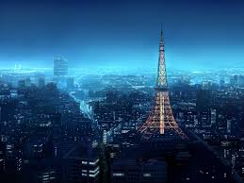
まとめ

Slide 11
以上

